Slide 1
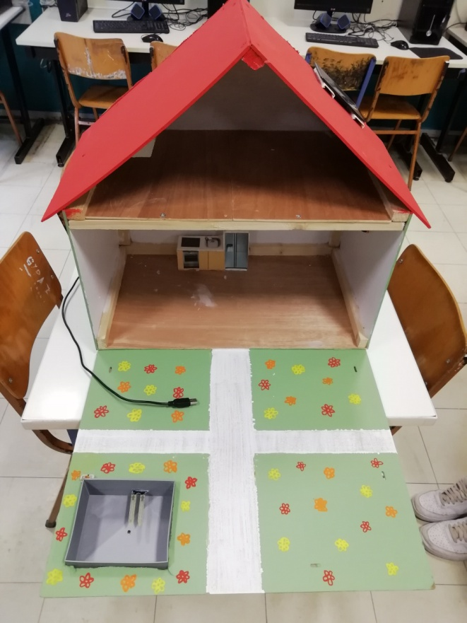
Ένα έξυπνο πράσινο σπίτι
ΓΥΜΝΑΣΙΟ ΛΙΒΑΔΟΧΩΡΙΟΥ ΛΉΜΝΟΥ
ΟΜΑΔΑ ΡΟΜΠΟΤΙΚHΣ:PIECEMAKERS

Slide 2
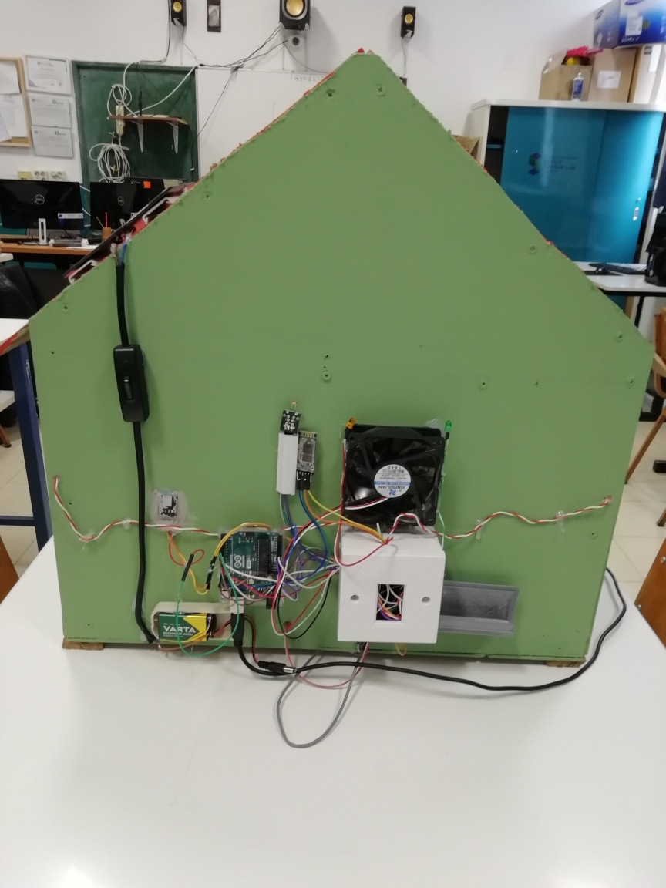
Λειτουργίες κατασκευής
Έλεγχος ψύξης και θέρμανσης
Έλεγχος εξωτερικού φωτισμού
Έλεγχος υγρασίας κήπου
Απομακρυσμένη διακοπή λειτουργίας ηλεκτρικής κουζίνας με τηλ. Κλήση
Αποστολή ενδείξεων αισθητήρων πραγματικό χρόνο σε smart phone ή tablet
Τροφοδοσία ρεύματος από ηλιακό πάνελ 9v

Slide 3
ΟΜΑΔΕΣ ΕΡΓΑΣΙΑΣ

Slide 4
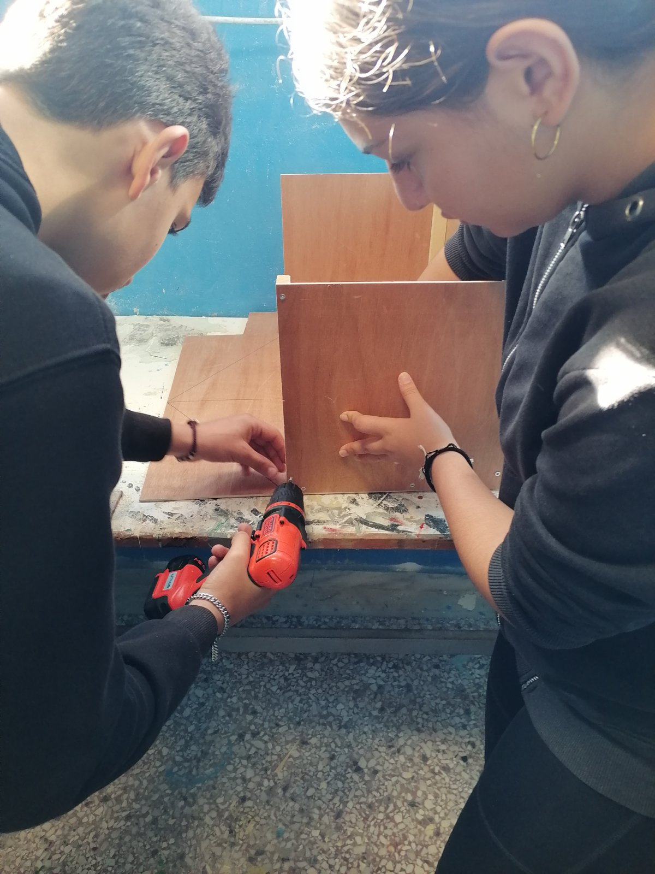
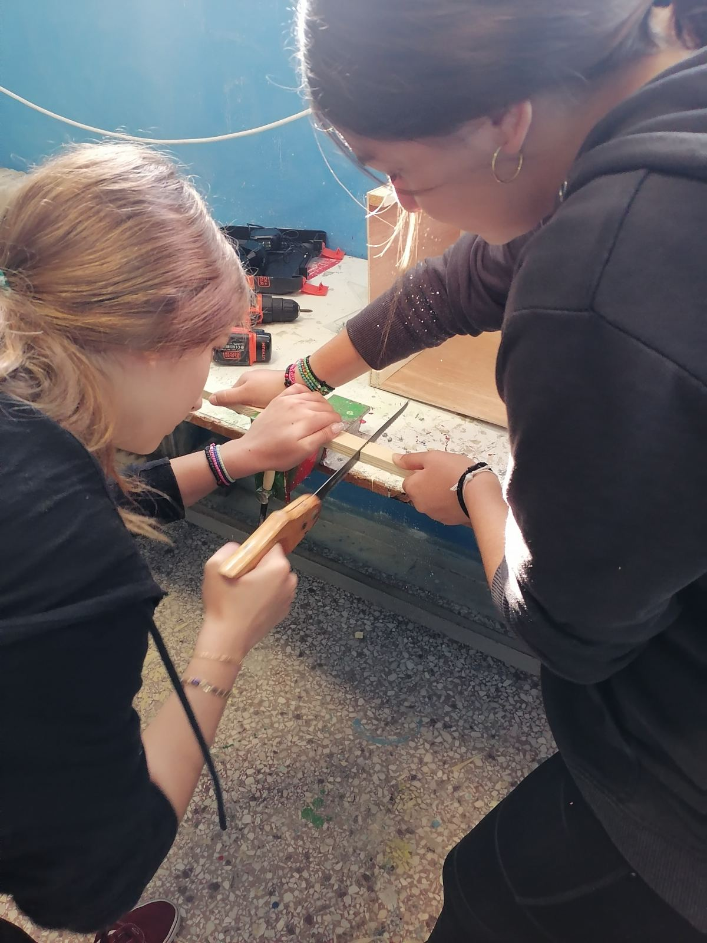

Ομάδα1:Κατασκευαστές

Slide 5
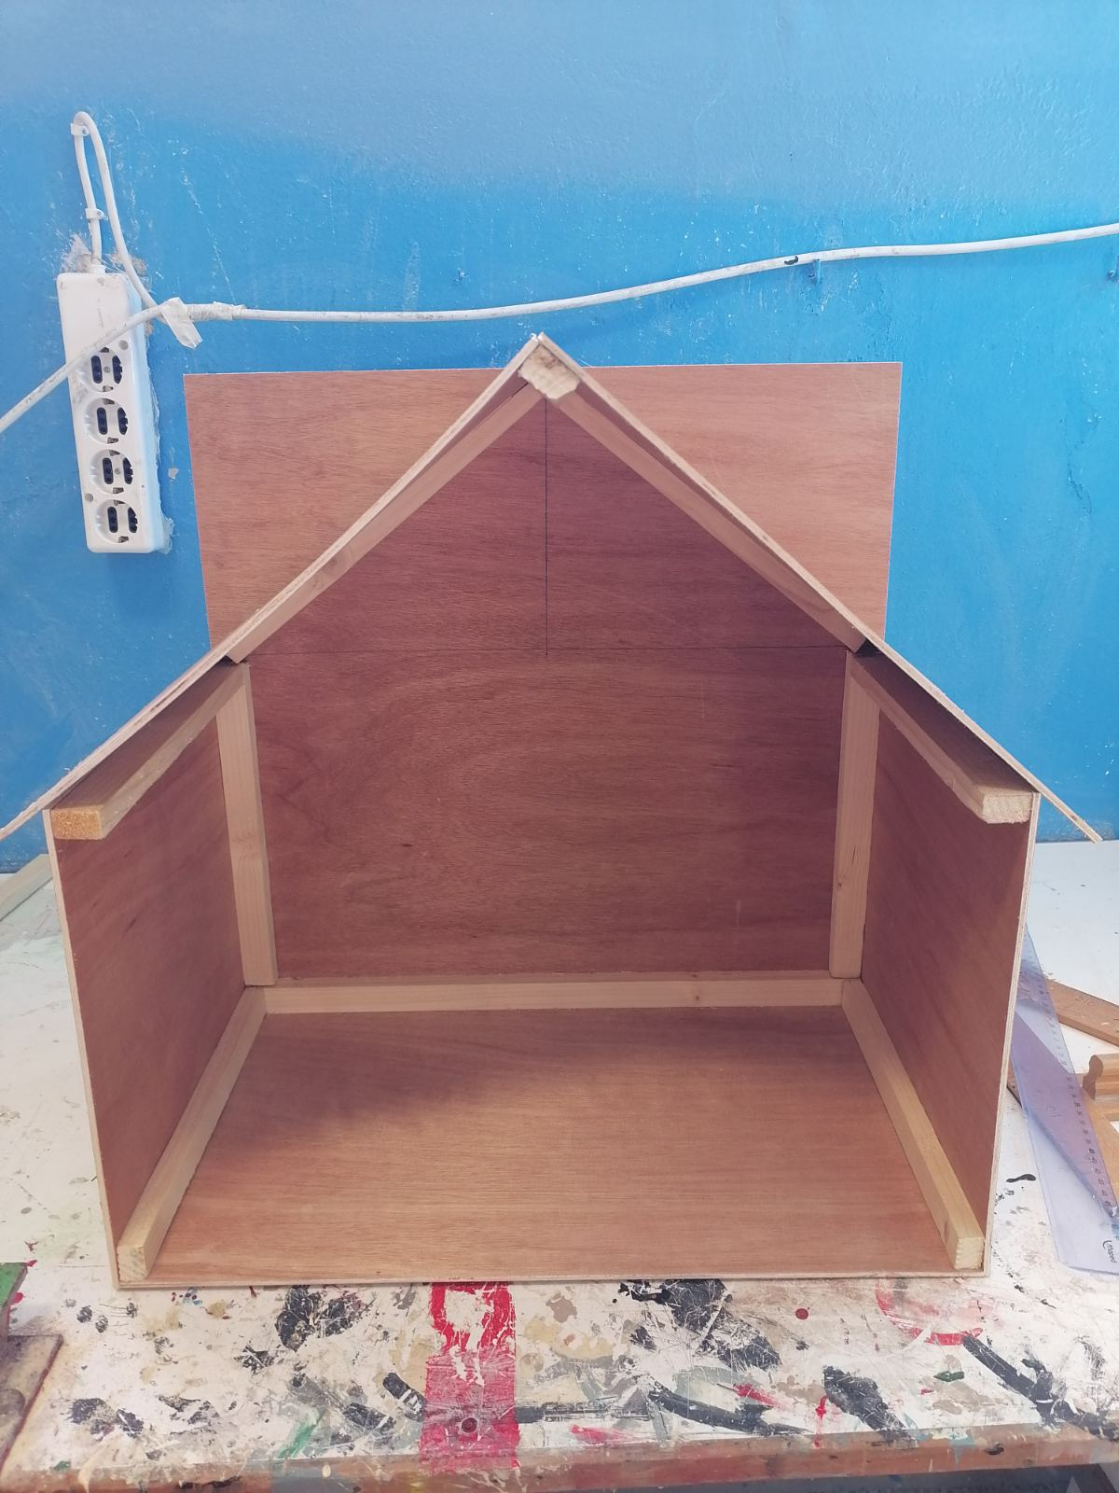
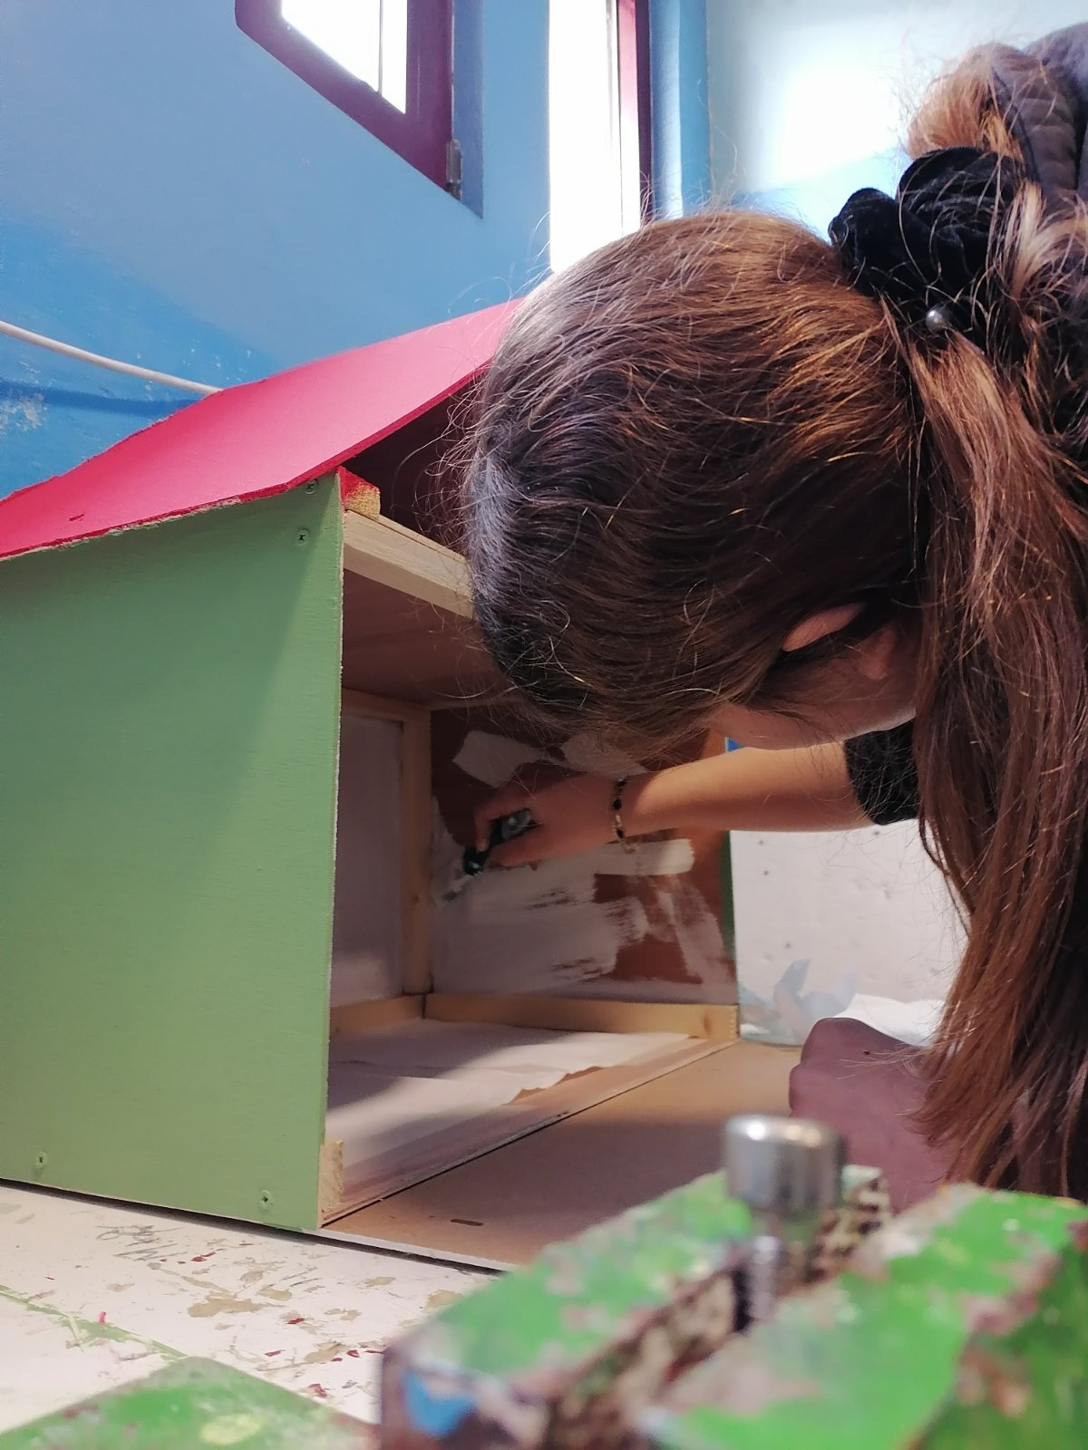
Ομάδα1:Κατασκευαστές

Slide 6
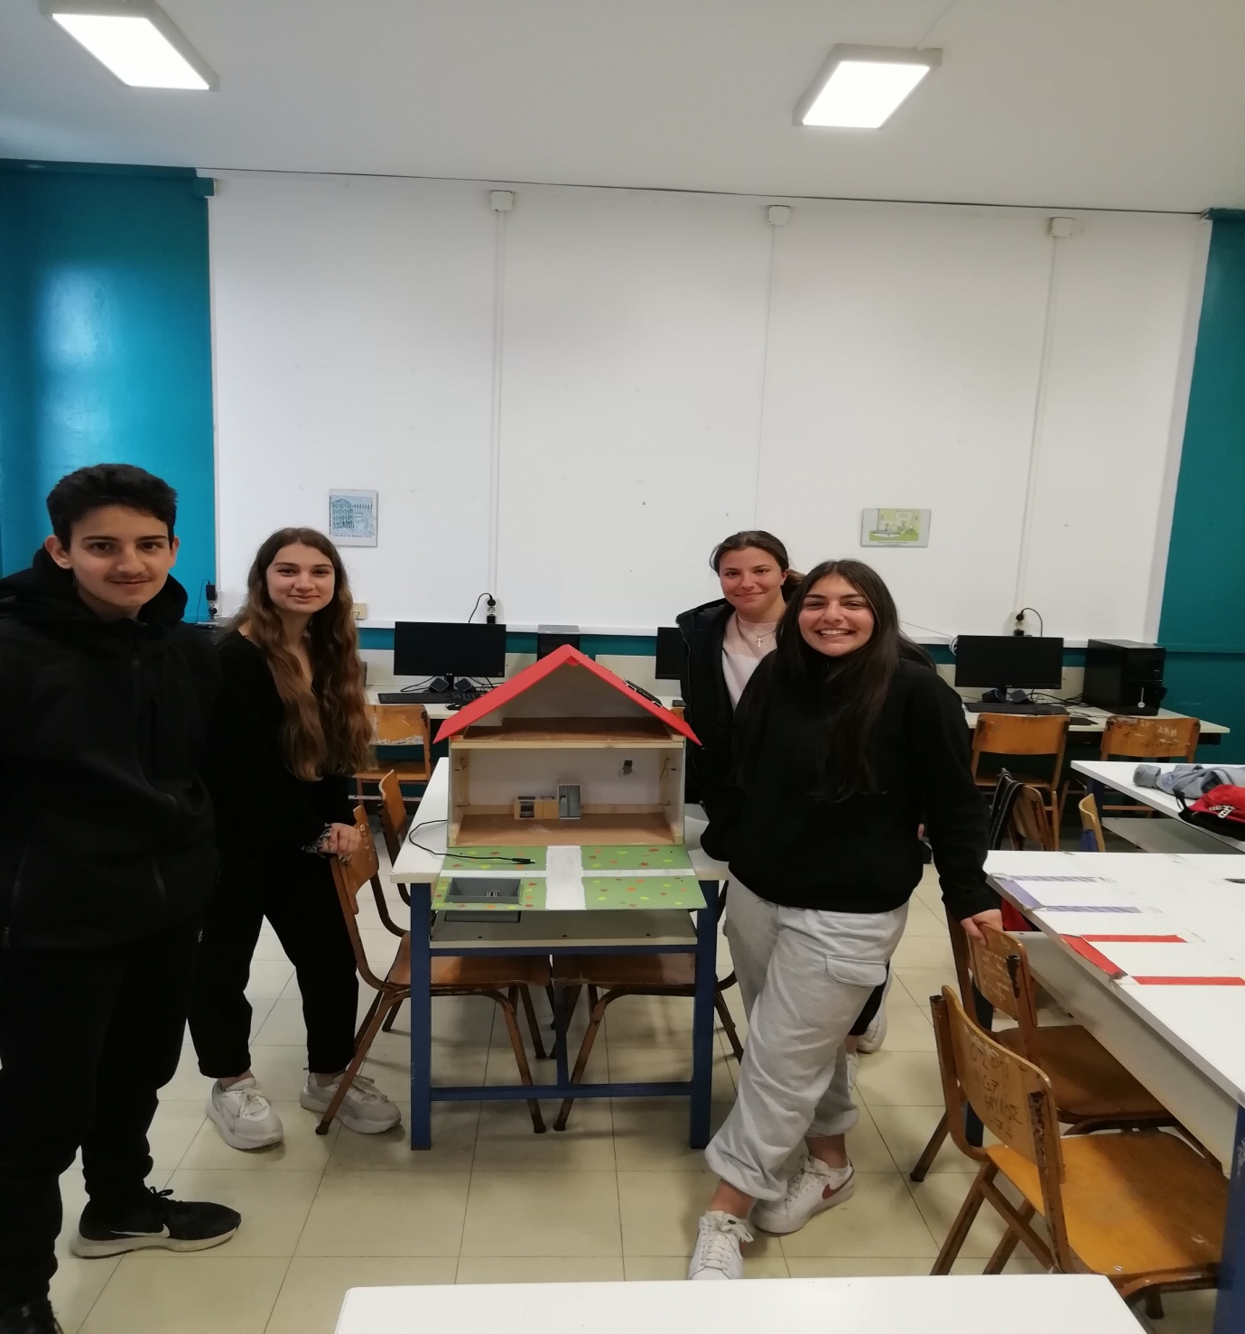

Slide 7
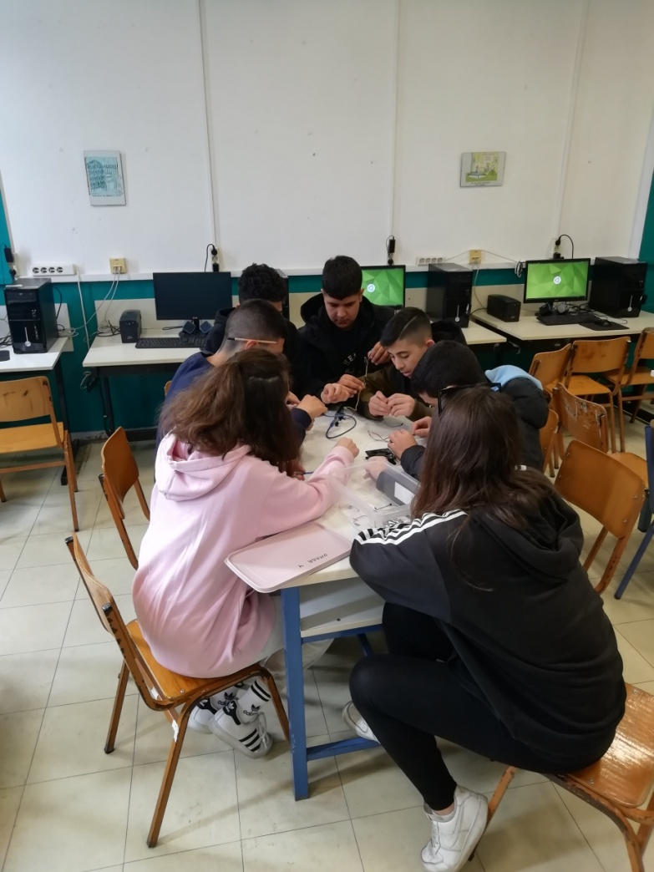
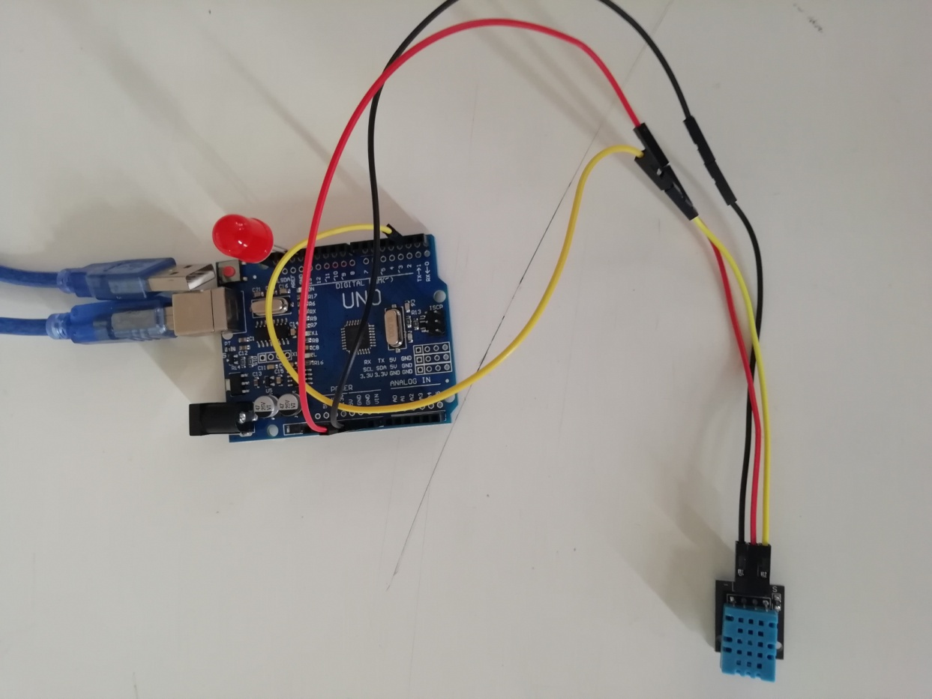
Ομάδα2: Οι ψυκτικοί

Slide 8
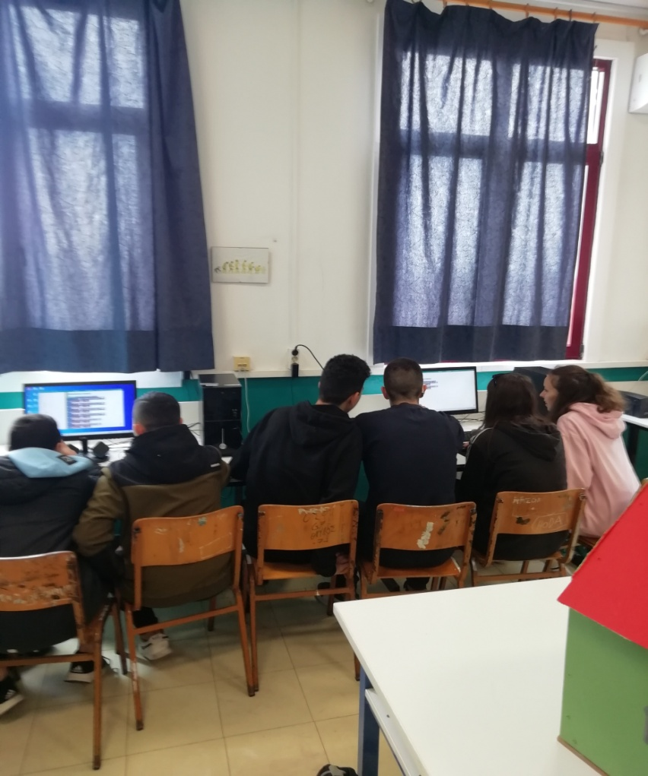
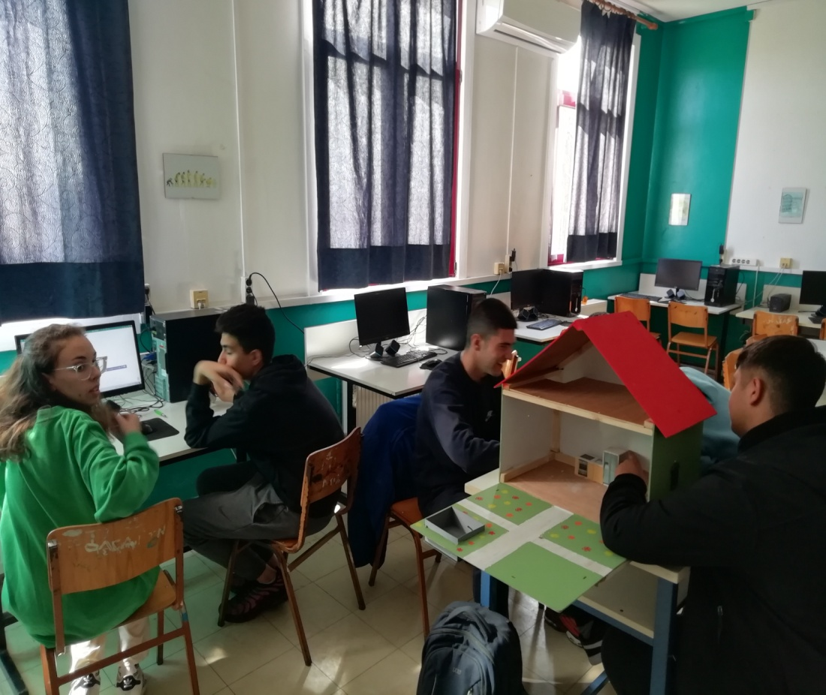
Ομάδα2: Οι ψυκτικοί

Slide 9
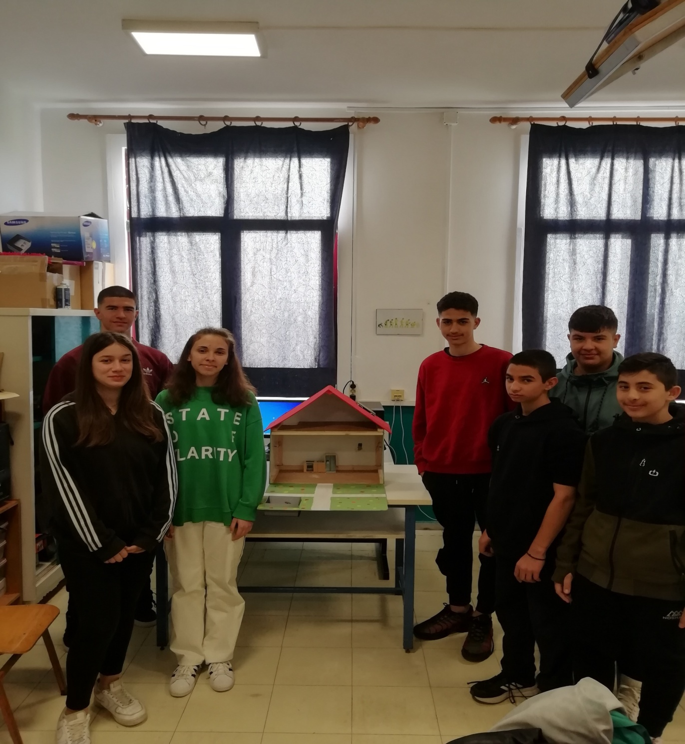

Slide 10
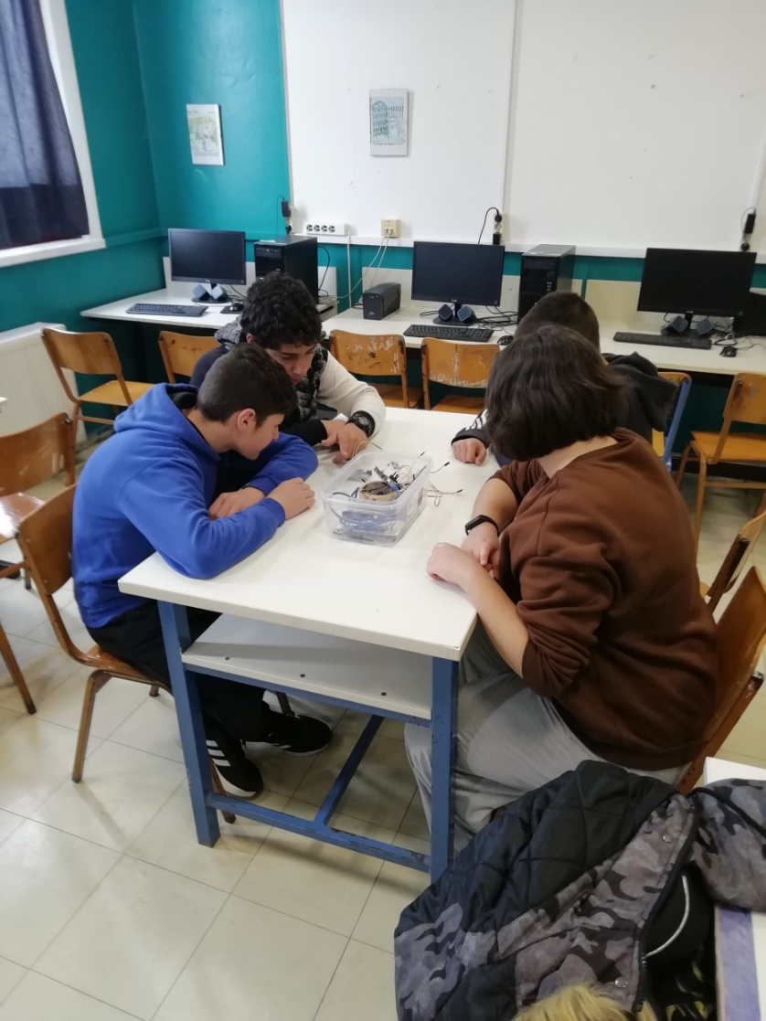
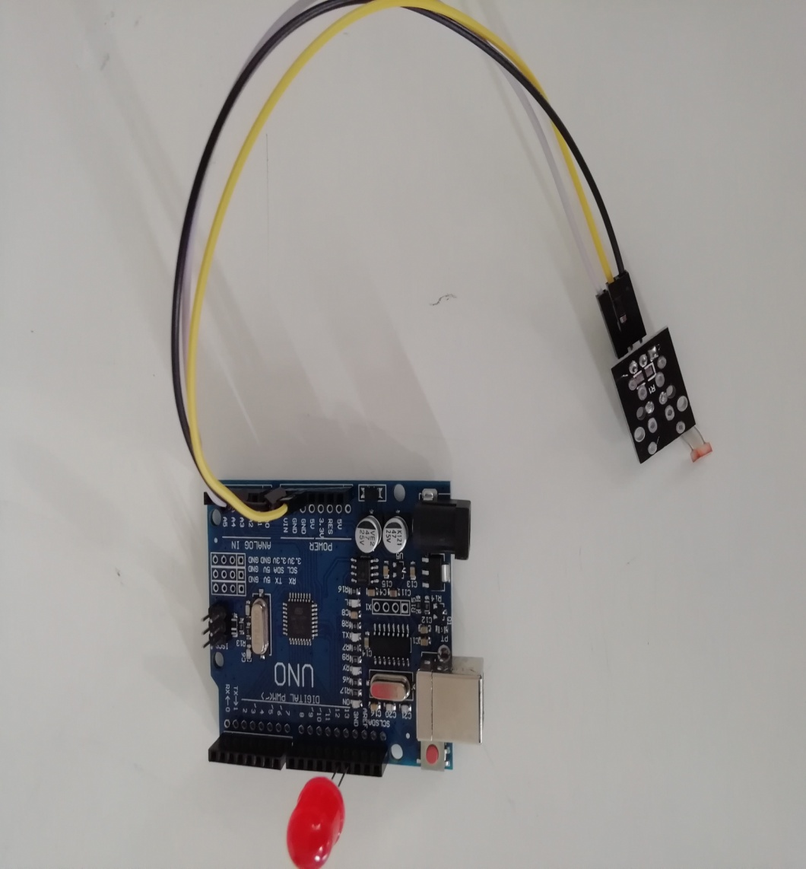
Ομάδα3: Οι ηλεκτρολόγοι

Slide 11
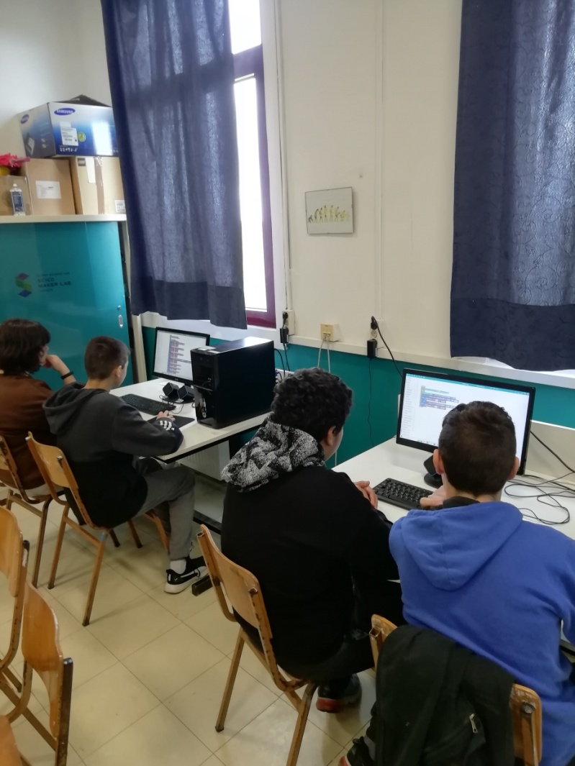
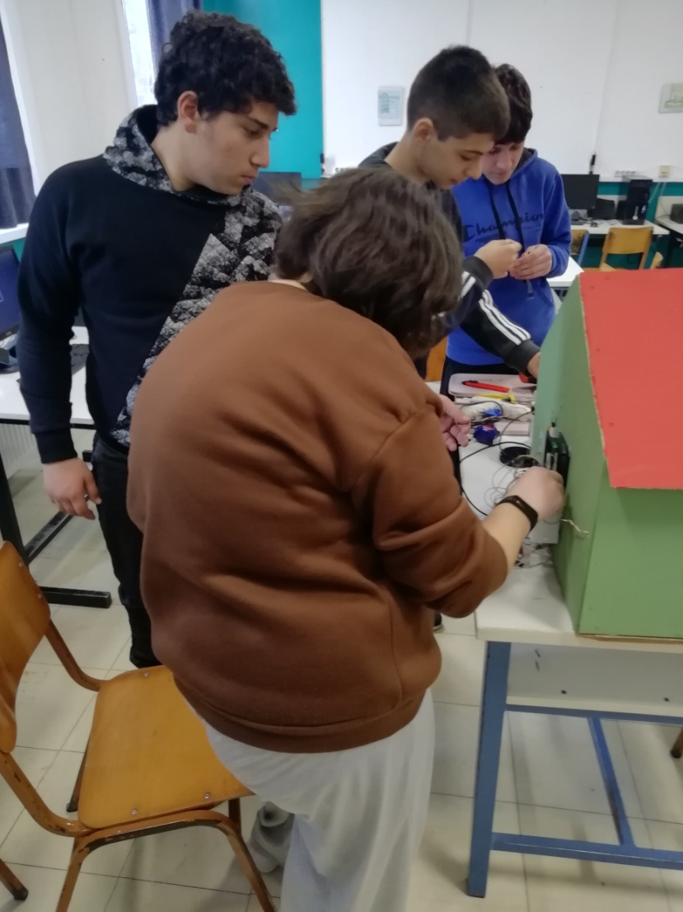
Ομάδα3: Οι ηλεκτρολόγοι

Slide 12
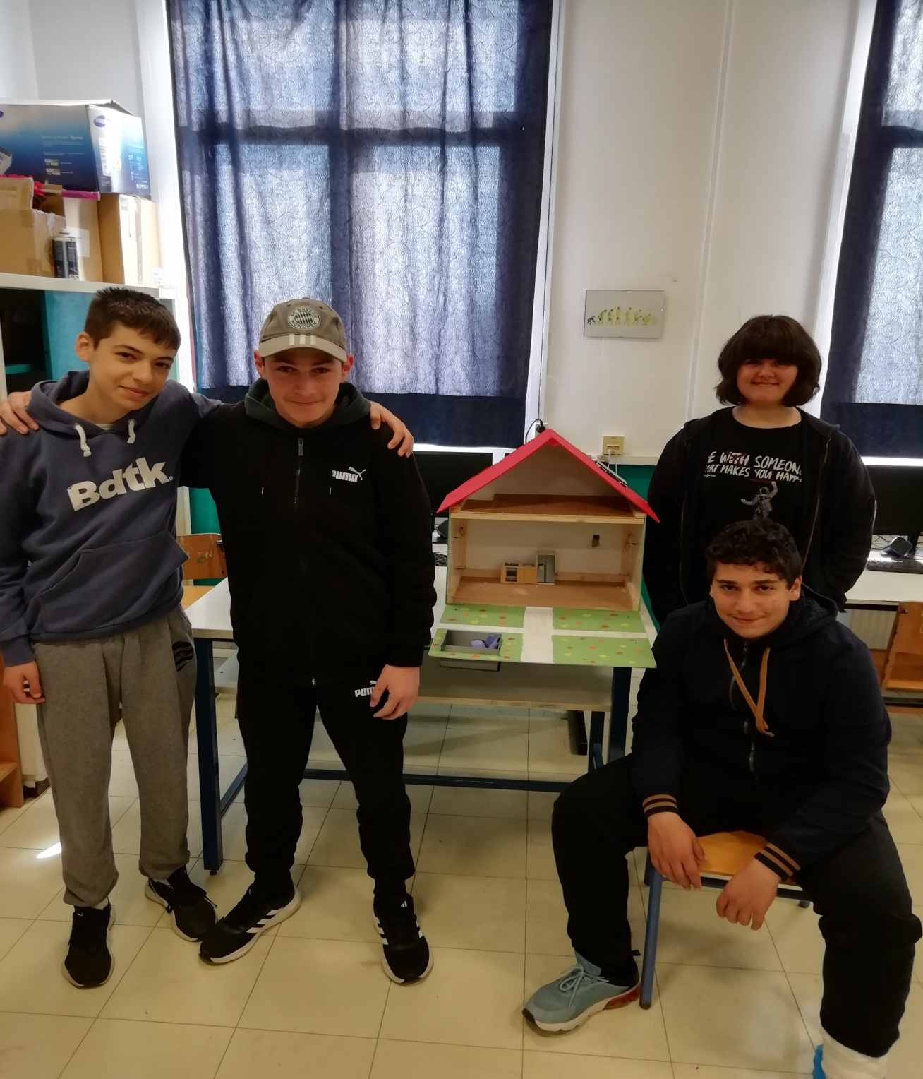

Slide 13
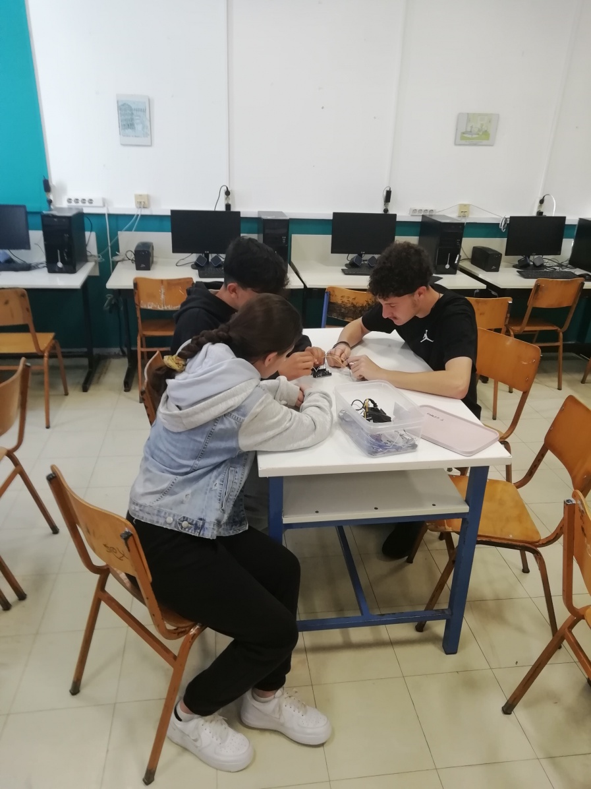
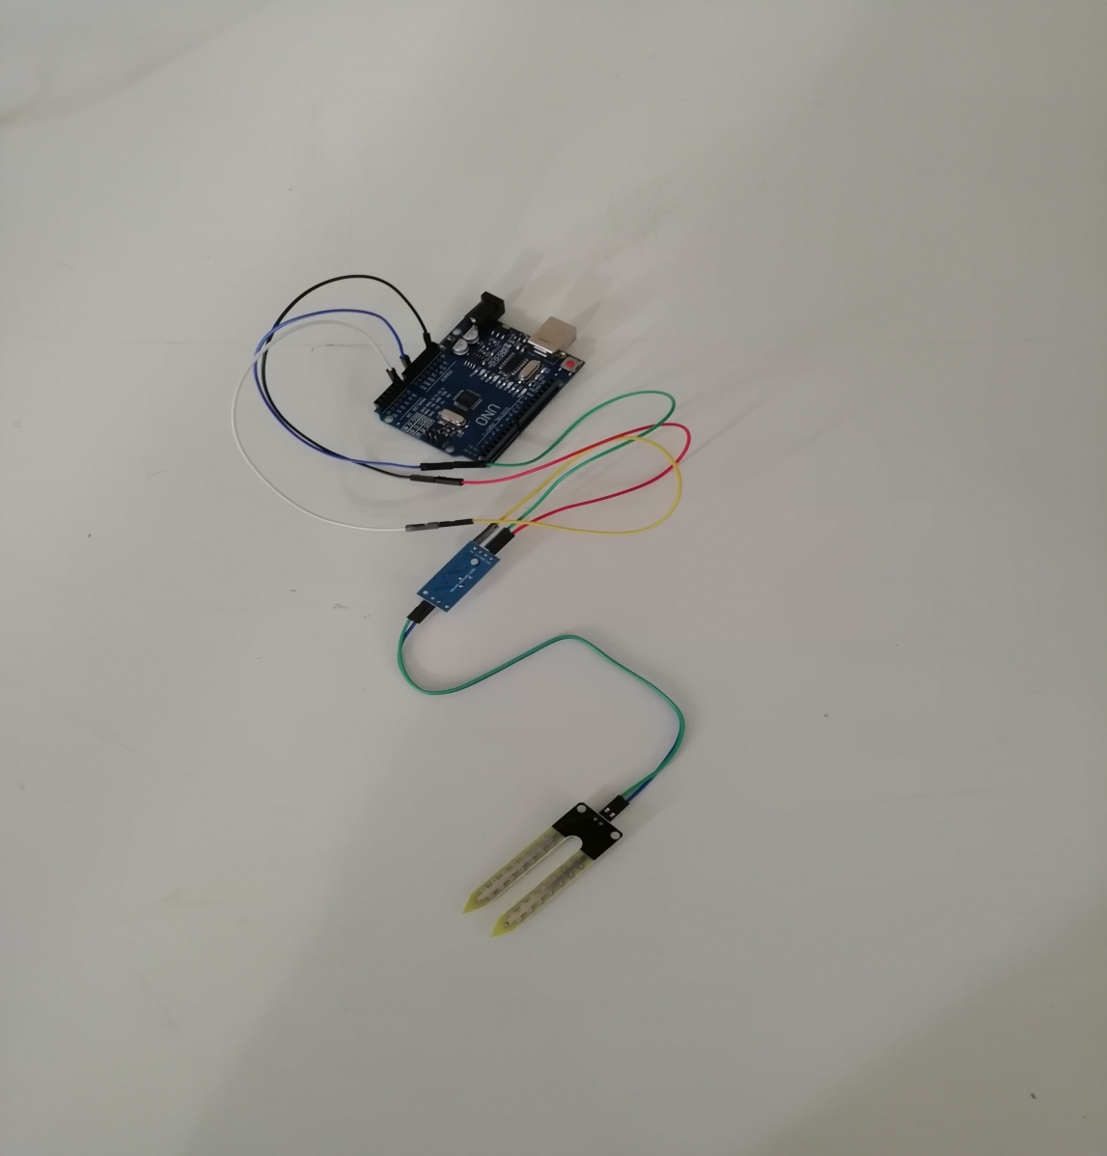
Ομάδα3: Οι Κηπουροί

Slide 14
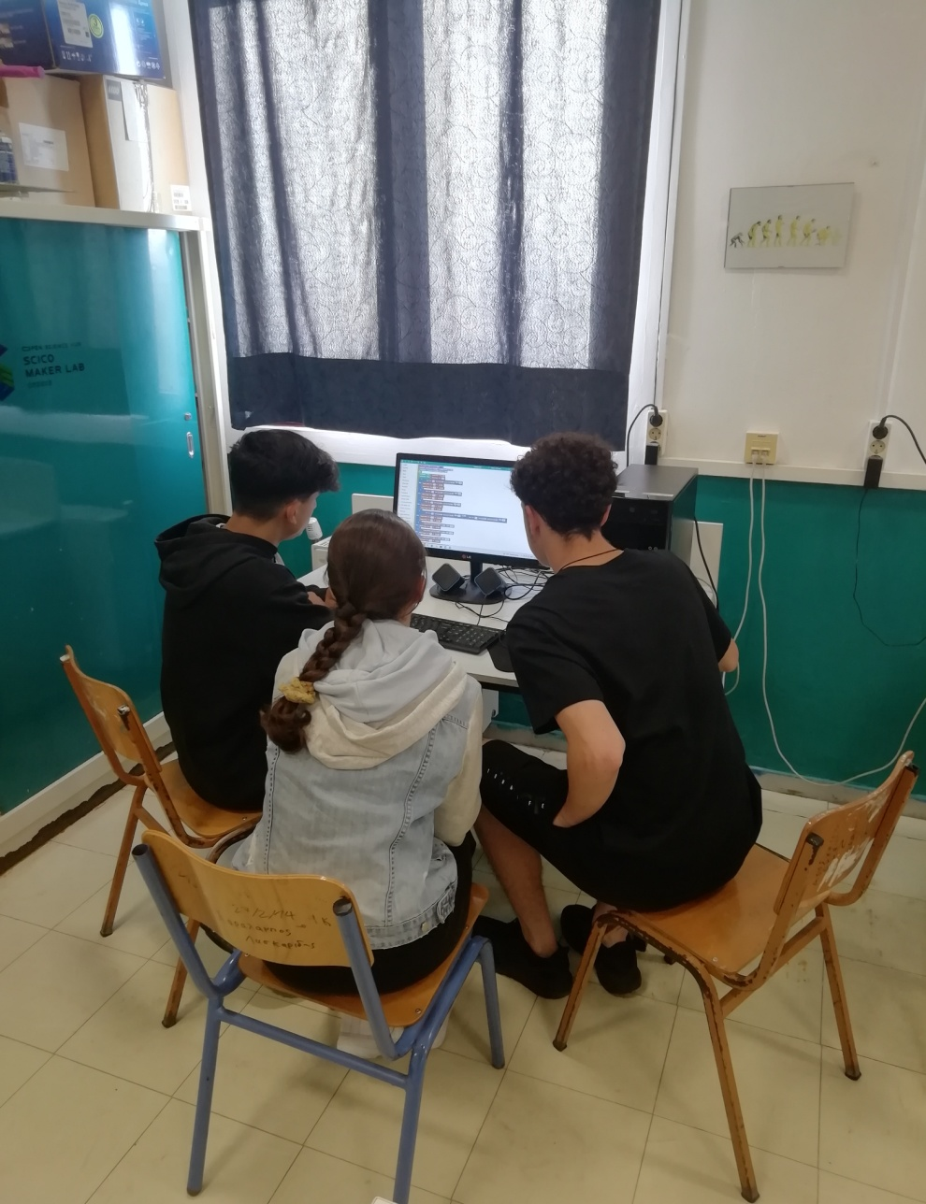
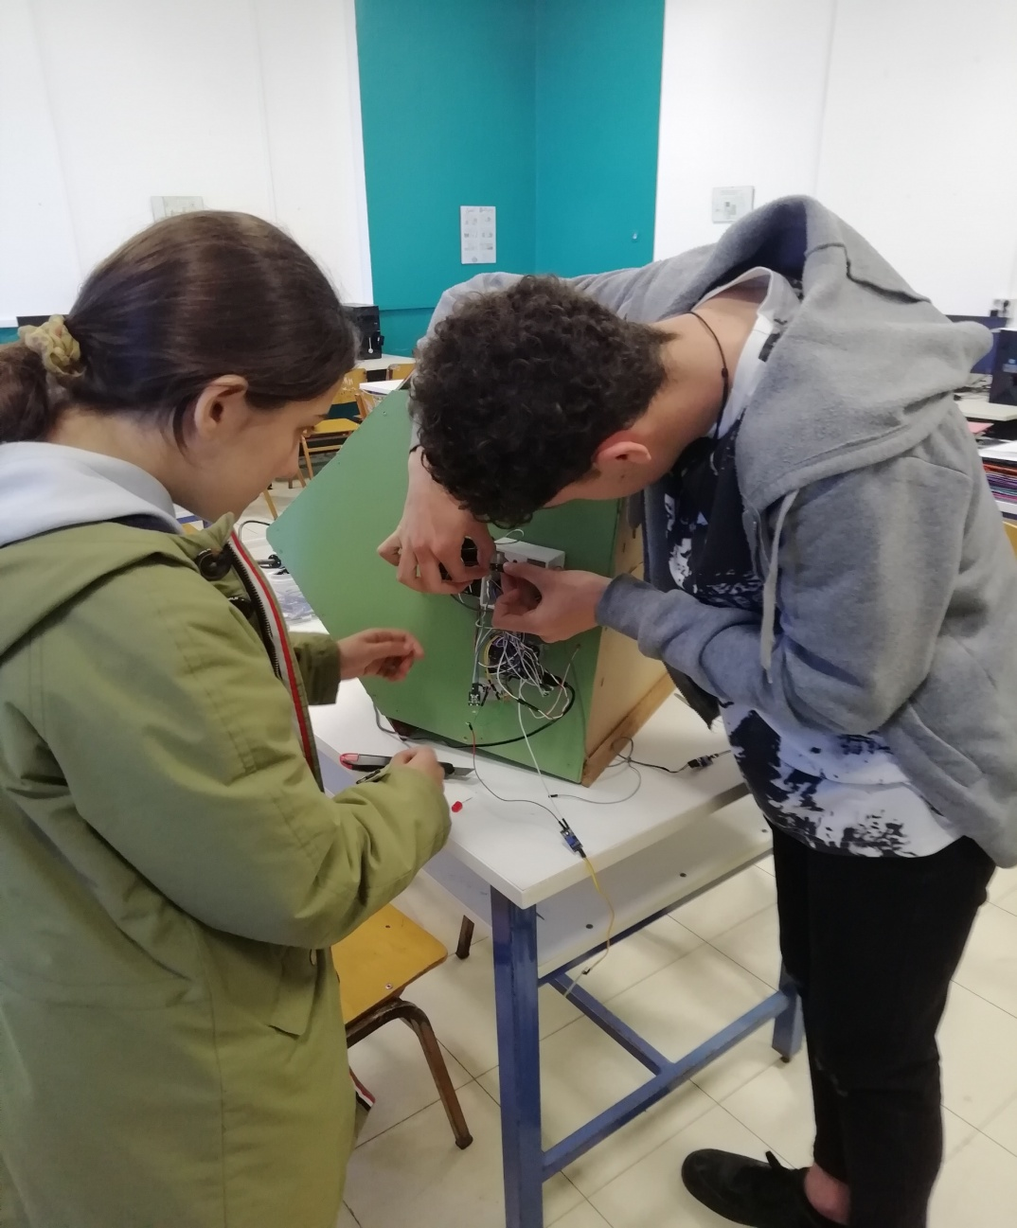
Ομάδα3: Οι Κηπουροί

Slide 15
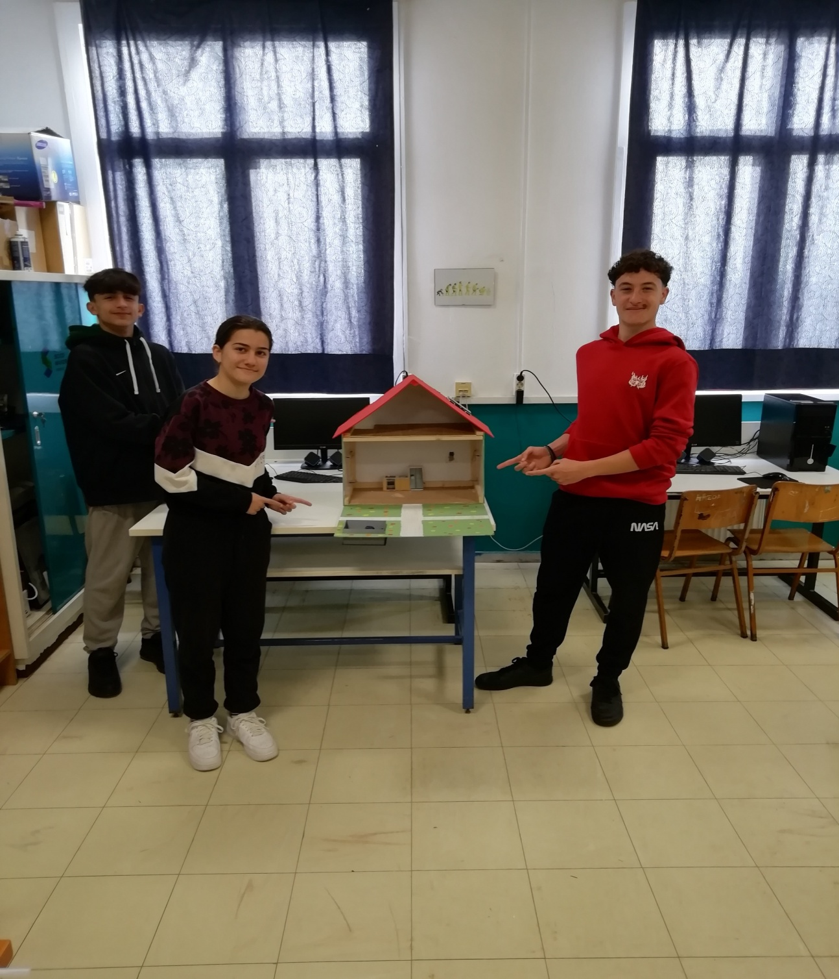

Slide 16
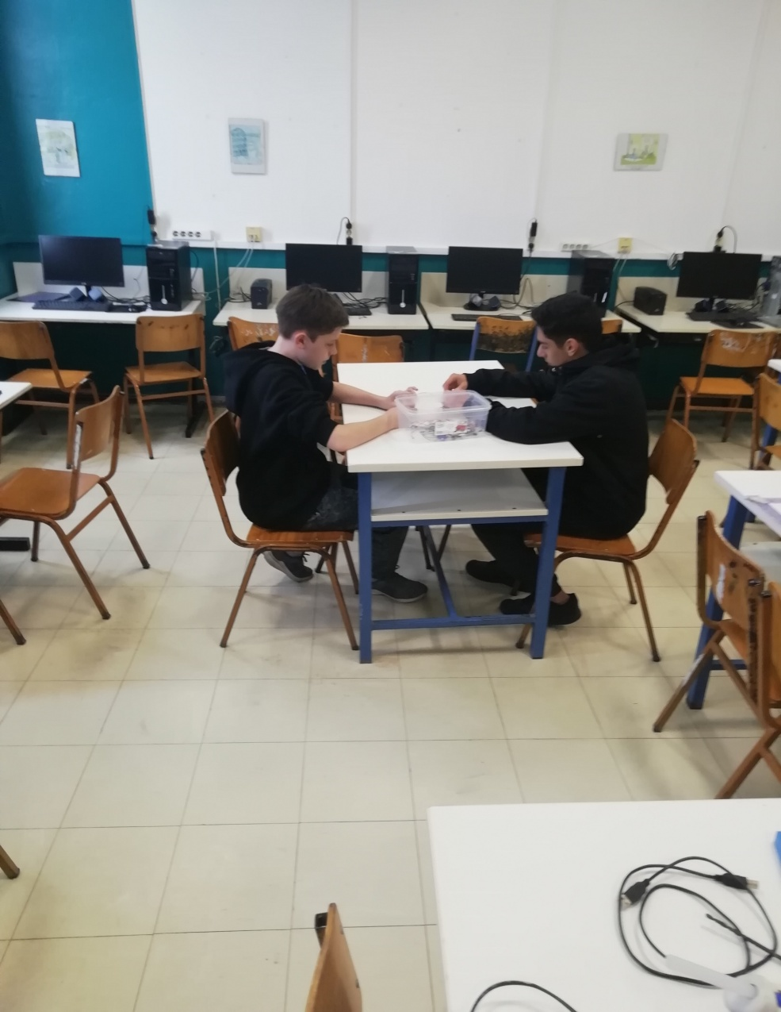
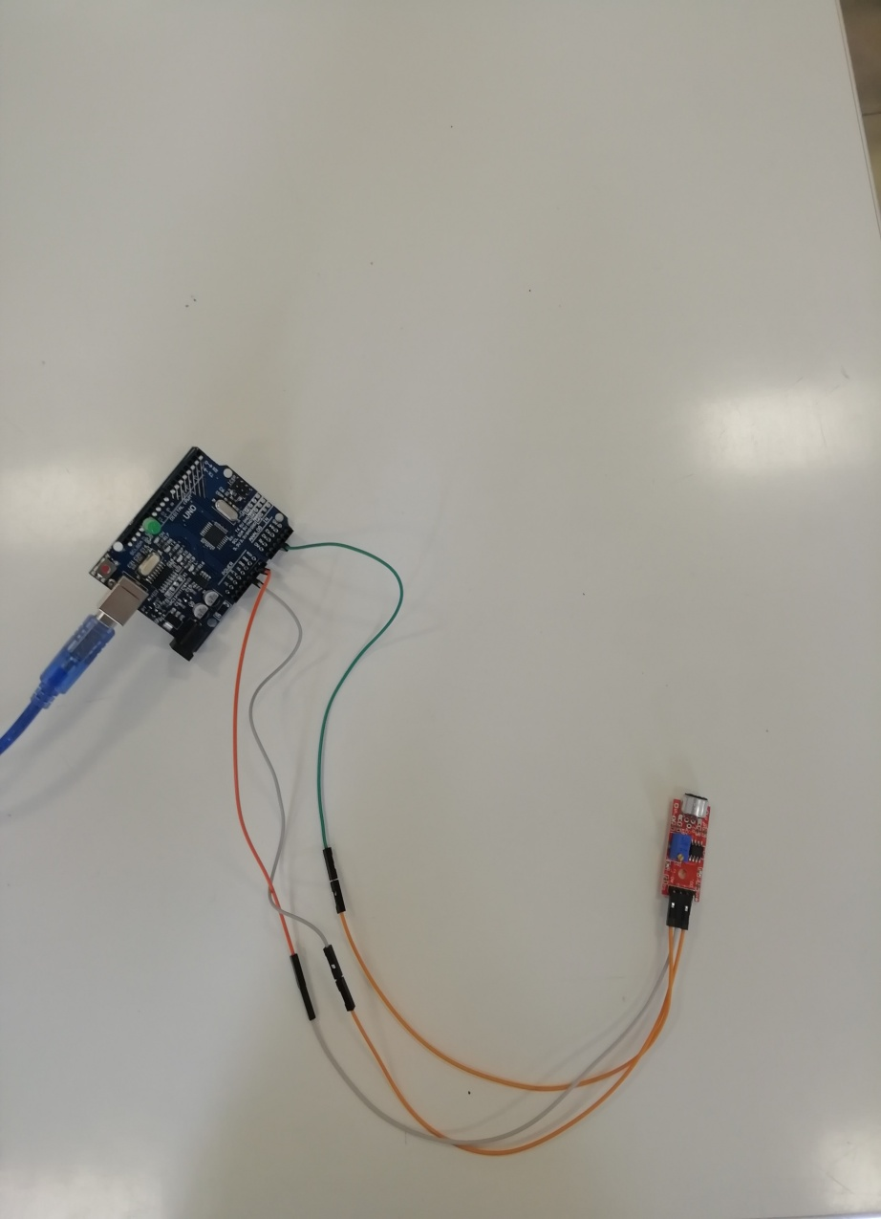
Ομαδα4:Οι τηλεπληροφορικοί

Slide 17
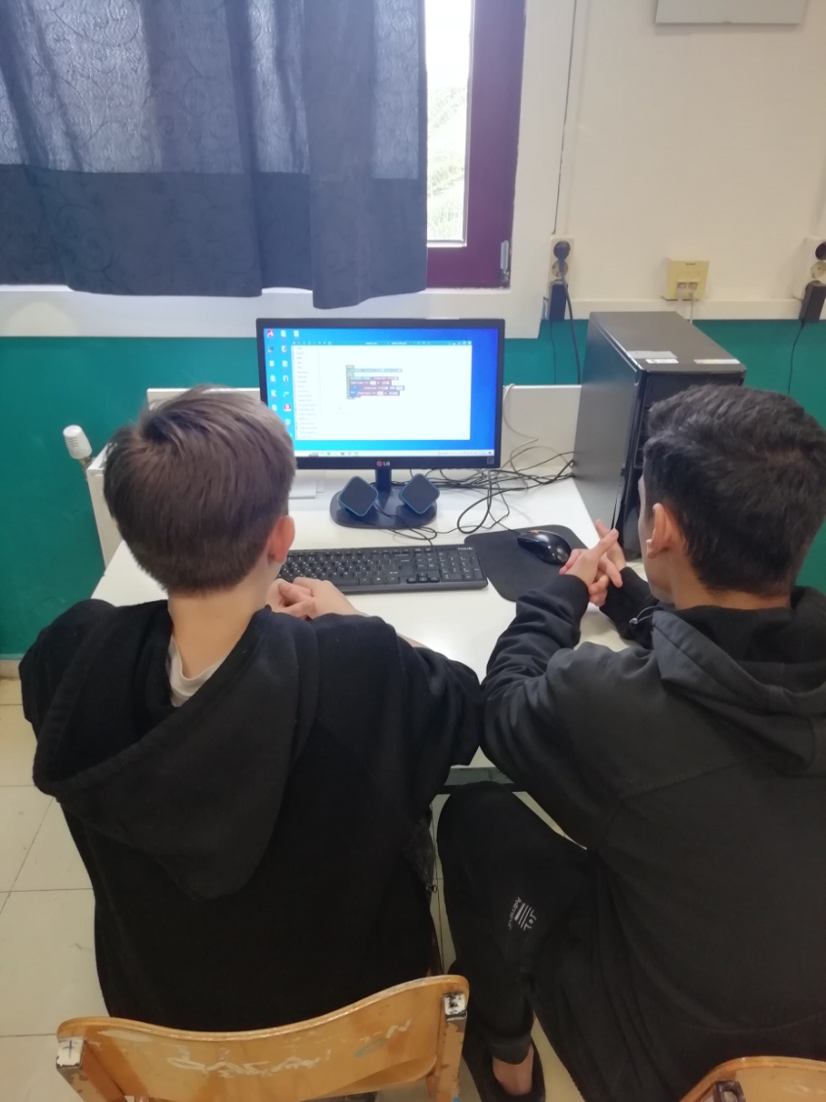
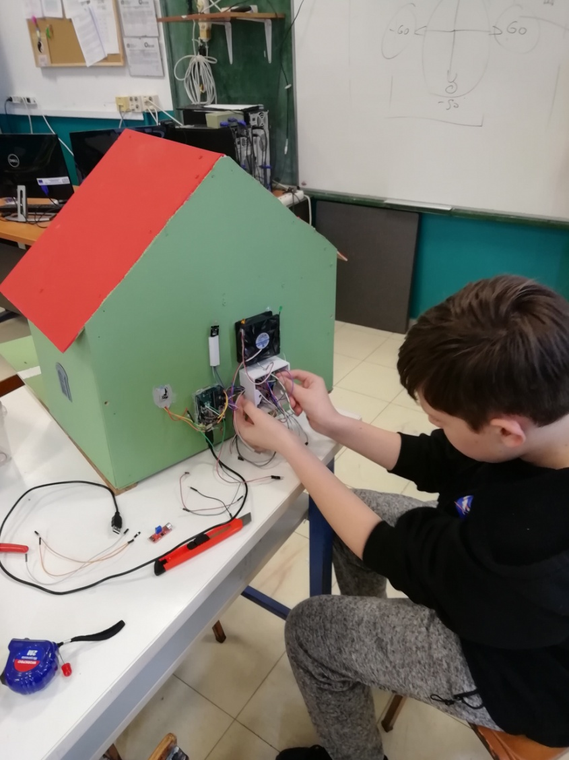
Ομαδα4:Οι τηλεπληροφορικοί

Slide 18
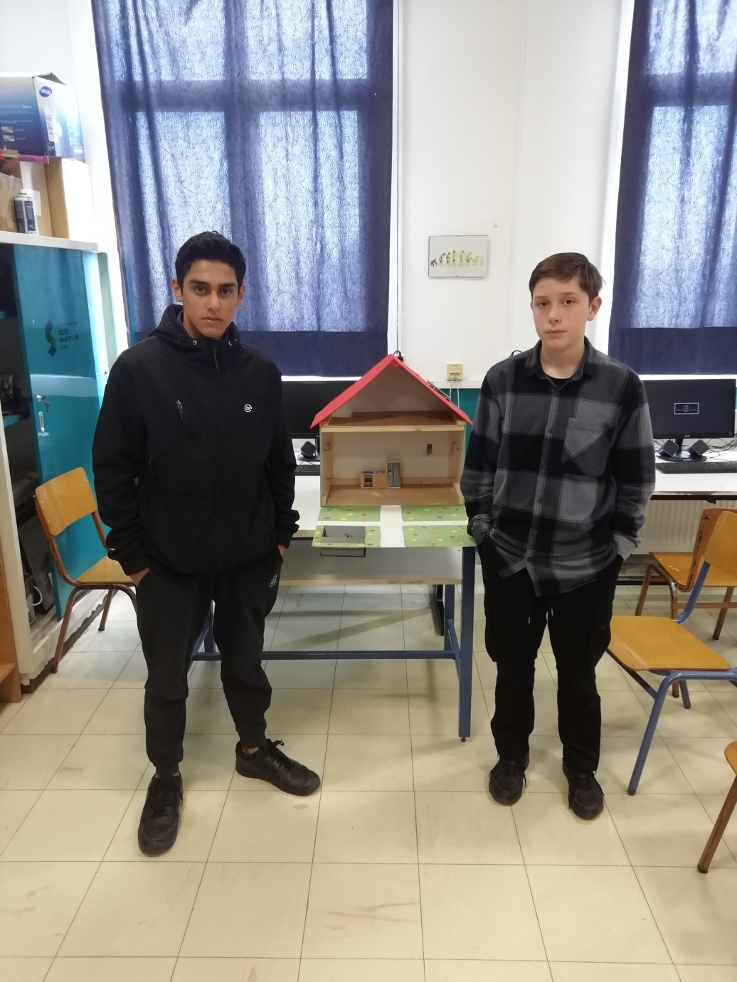

Slide 19
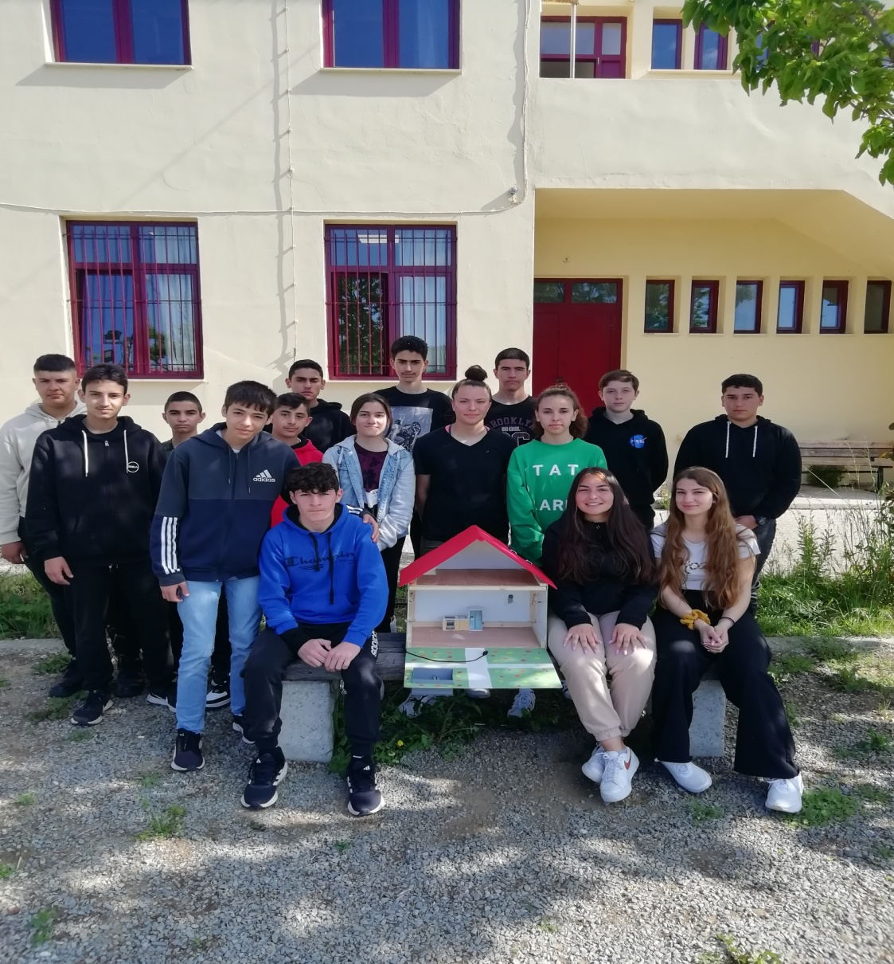
Σχετικό βίντεο: https://youtu.be/2ccLxzLBnRs

